Slide 1
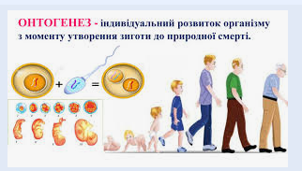
Вінницький національний медичний університет ім. М. І. Пирогова
Кафедра медичної біології
БІОЛОГІЧНІ
ЗАКОНОМІРНОСТІ
ОНТОГЕНЕЗУ
Вибірковий курс
Спеціальність І4 «Медична психологія»

Slide 2
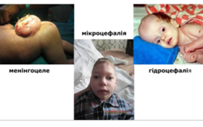
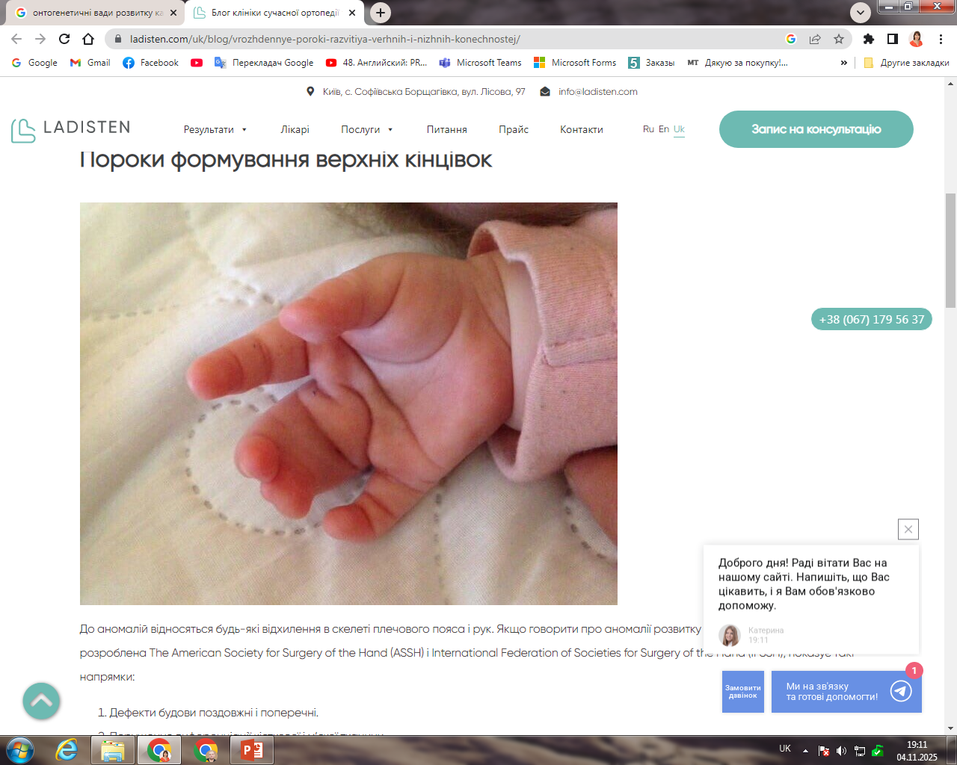
Це АКТУАЛЬНО, бо:
Зростає частота вроджених вад розвитку (3-6 % новонароджених у світі);
Близько 25 % смертності дітей пов'язана з вродженими вадами розвитку;
Порушення розвитку ССС становить 30-35 %, ЦНС -15-20 %, ШКТ – 10-12 %, сечостатевої системи – 8-10 %, опорно-рухового апарату – 7-9 %;
Є необхідність розуміння закономірностей онтогенезу людини від ембріогенезу до смерті;
Це дозволить вчасно виявляти фактори ризику і профілактувати появу патологій
Люди з вадами розвитку та їх родичі потребують психологічної допомоги

Slide 3
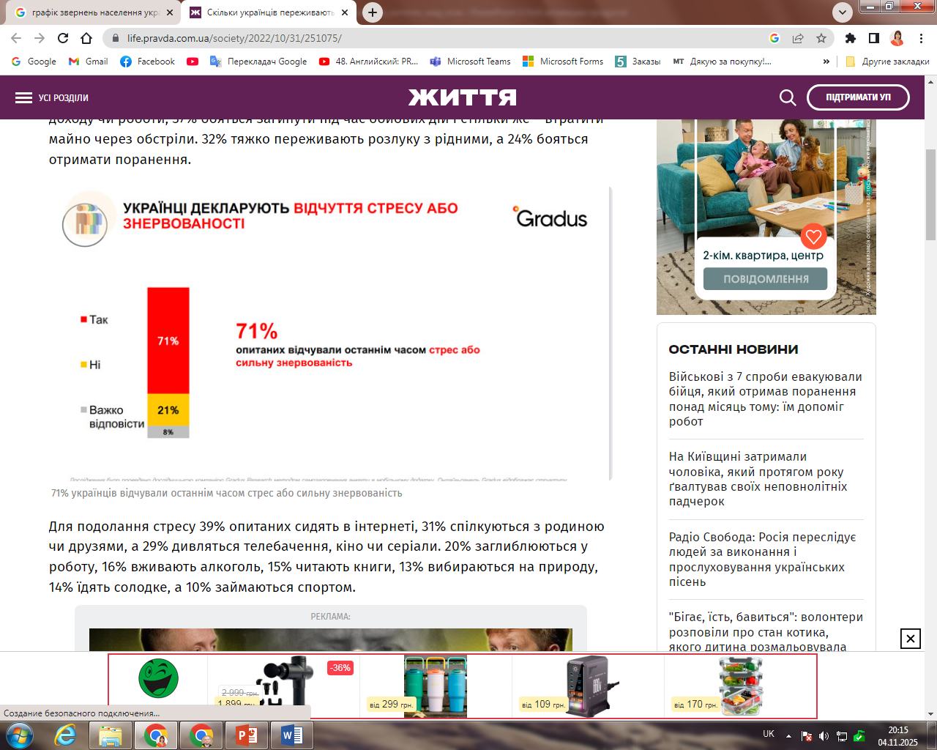

З точки зору психології
Це актуально, бо:
У межах опитування в Україні 71 % респондентів вказали, що почувають потребу у психологічній підтримці на початку 2025 року.
За оцінками World Health Organization (ВООЗ) та Міністерства охорони здоров’я України: близько 10 млн осіб можуть мати порушення психічного здоров’я.
Прогноз: до 15 млн українців потребуватимуть психологічної підтримки через наслідки війни; з них приблизно 3-4 млн потребуватимуть медикаментозного лікування.
За результатами дослідження, близько 36,3 % українців відповідають критеріям якогось психічного розладу (20,1 % — одного розладу, 16,2 % — двох чи більше).
У 2024 році понад 353 000 пацієнтів звернулися до сімейних лікарів, терапевтів чи педіатрів із психологічними проблемами за перші 9 місяців.
Лише 6 % людей, які відчувають потребу у психологічній допомозі, звернулися до фахівця.

Slide 4
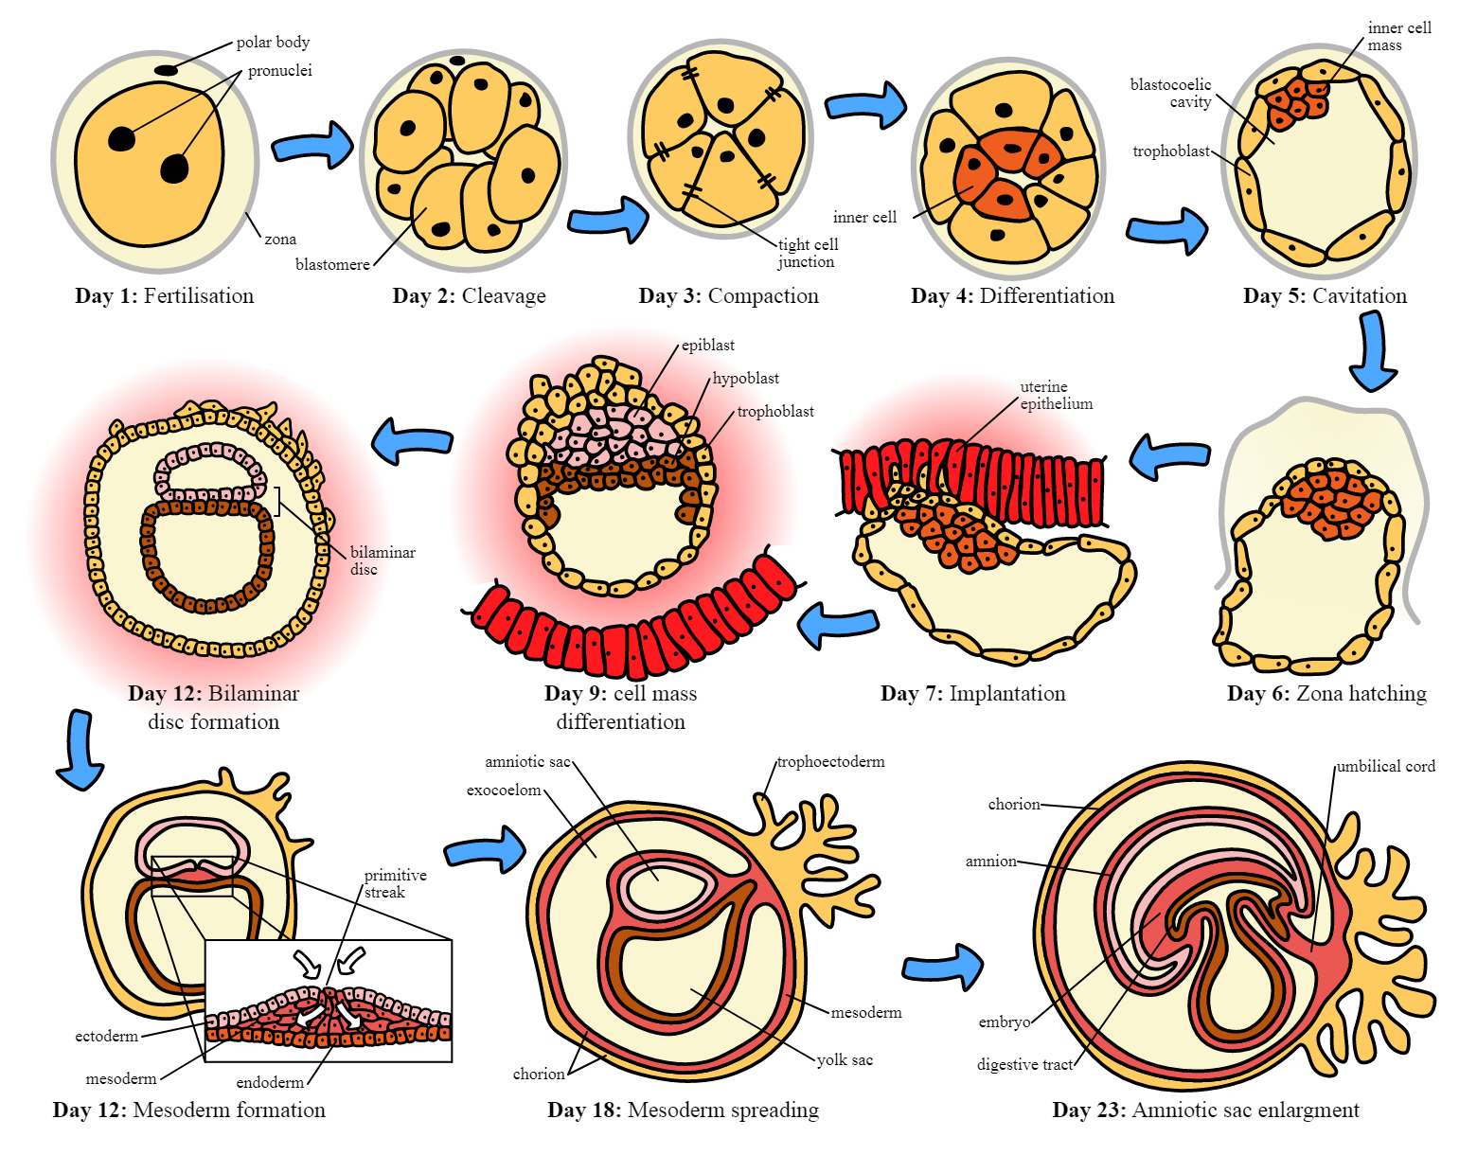
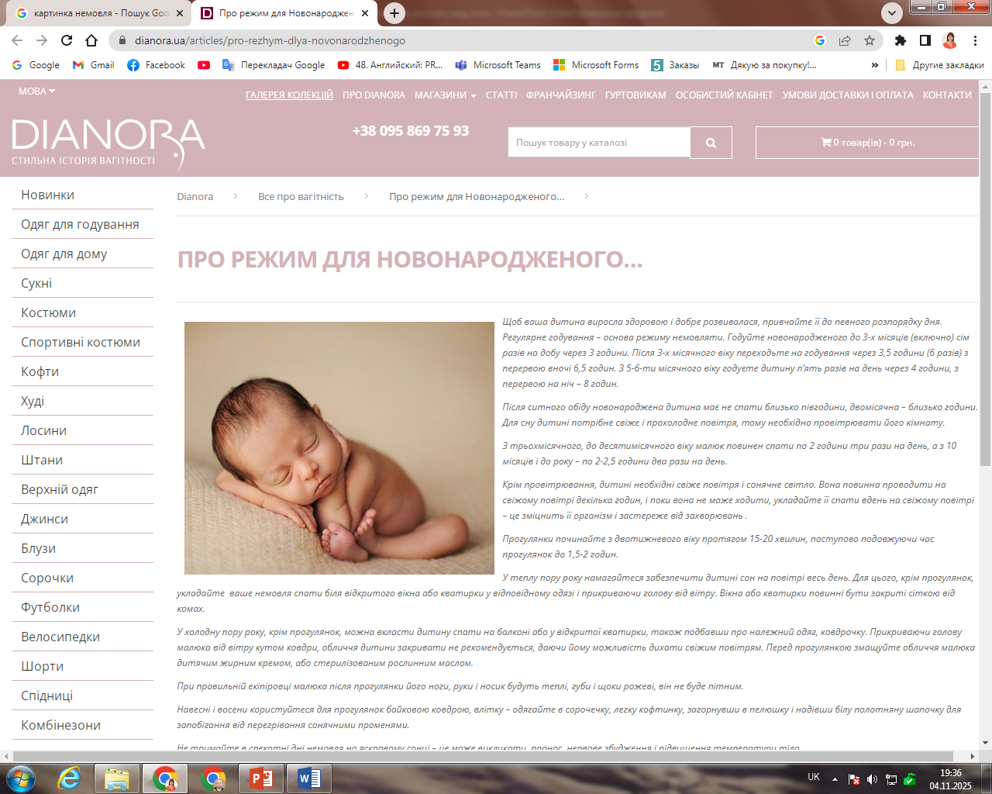
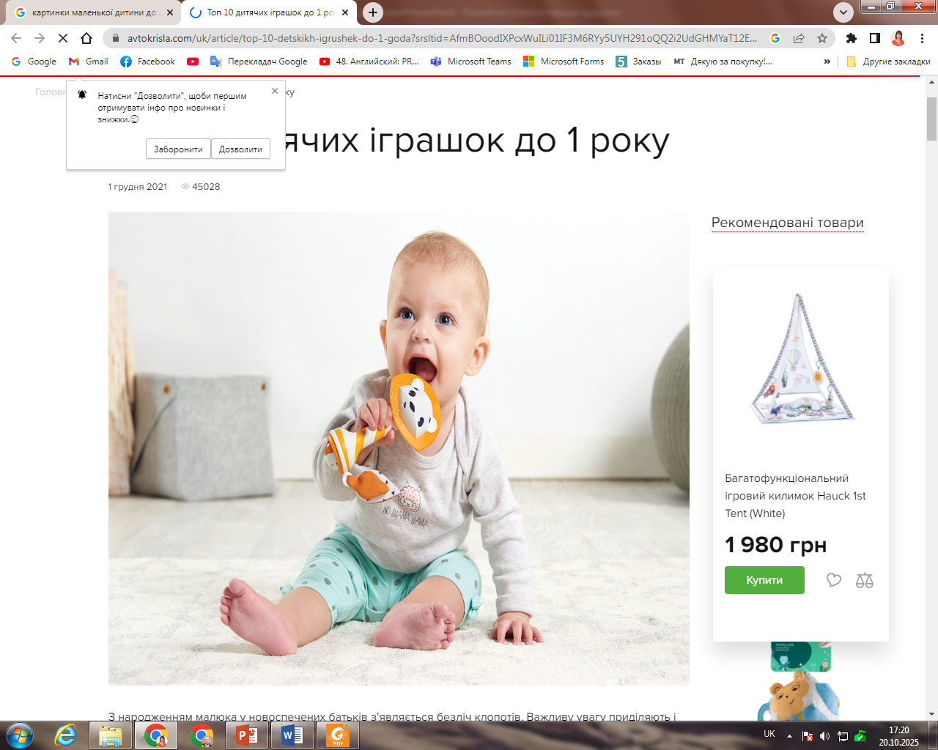
Про що цей курс?
Онтогенез — це не просто біологічна дорога, а суцільний психоемоційний квест. Для медичного психолога — це як мапа людської душі, де кожен період відкриває нові головоломки.
1. Немовля — «Етап експериментів над дорослими»
Тут головна мета — навчитися керувати світом через плач.
Медичні психологи кажуть: саме тут формується базова довіра до світу. Якщо мама приходить на «виклик» вчасно — серіал обіцяє бути позитивним.

Slide 5
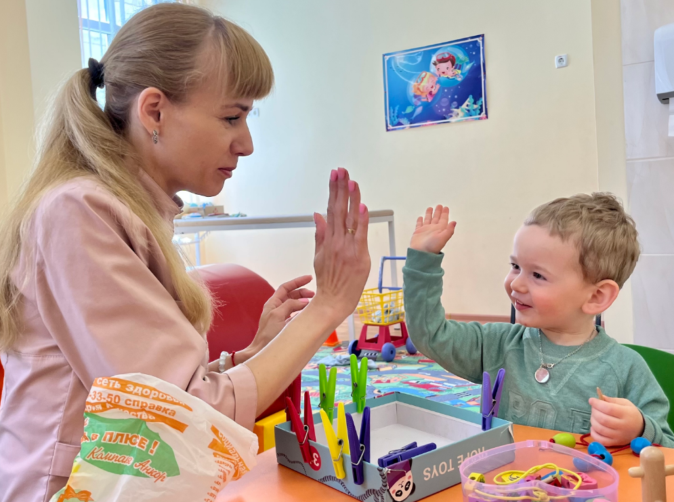
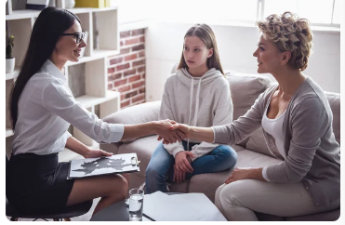
2. Дитинство — «Чому? Чому? Чому?»
Період безкінечних запитань і перших соціальних контактів: «А чого не можна лизати батарейку?»
Психологи в цей час спостерігають, як формується пізнання, мислення і самостійність.
3. Молодший шкільний вік — «Математика атакує!»
Тут дитина починає порівнювати себе з іншими. Якщо не підтримати — з’являється синдром «я дурний».
Медичним психологам цікаво вивчати самооцінку, стрес і адаптацію до навчання.
4. Підлітковий період — «Гормони в ефірі»
Неймовірна суміш романтики, бунту і пошуку себе. Психолог тут — як перекладач між підлітком і світом дорослих.
Для науки - це золота жила емоційних контрастів і становлення особистості.

Slide 6
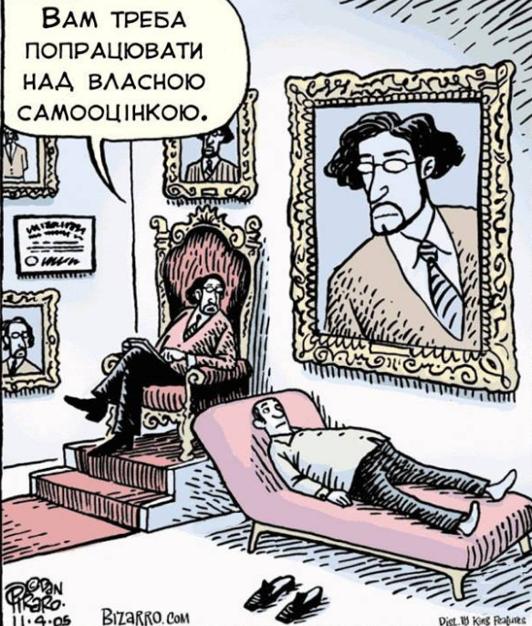
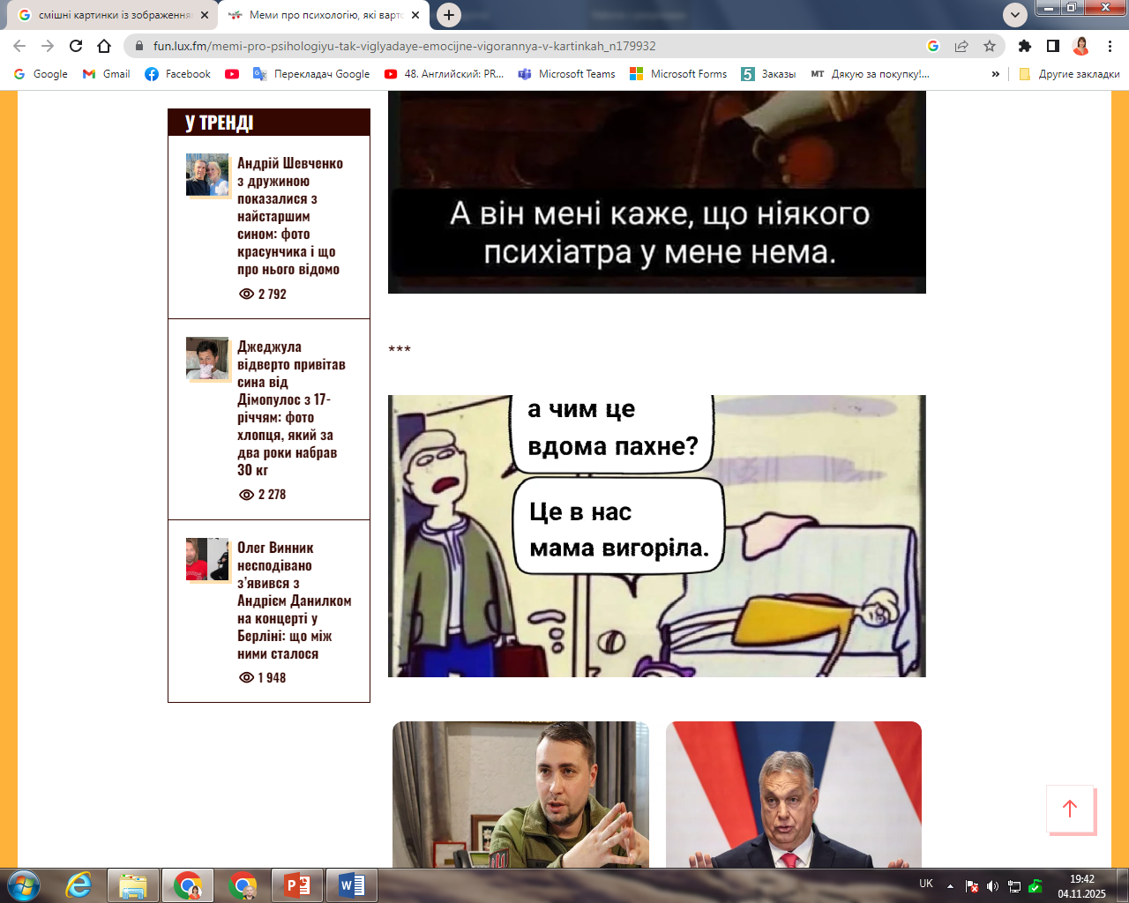
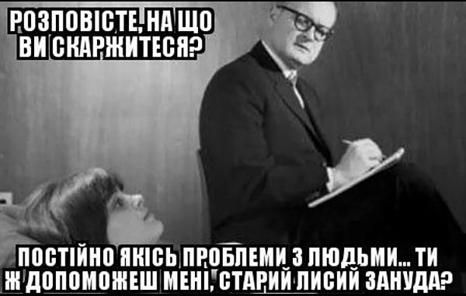
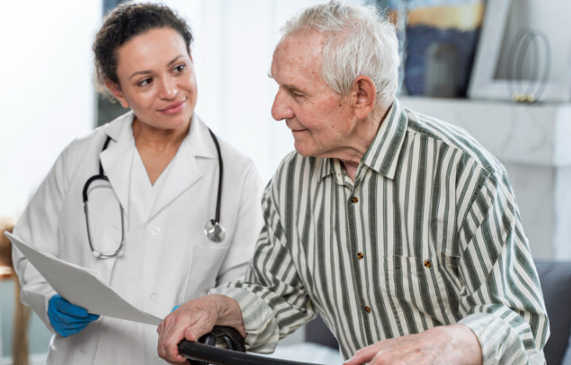
5. Молодість — «Я сам собі режисер»
Кар’єра, кохання, кредити — і спроби все це поєднати. Медичний психолог допомагає боротися з тривогою, вигорянням і пошуком сенсу життя.
6. Зрілість — «Діти, робота, дедлайни»
Фаза стабільності (або її ілюзії).
Психологи вивчають, як люди справляються зі стресом і кризою середнього віку.
7. Старість — «Мудрість проти вайфаю»
Головна тема — прийняття змін: у тілі, в житті, в технологіях.
Медичні психологи вивчають, як підтримати когнітивні функції і життєвий оптимізм.

Slide 7
Основна тематика курсу:
Онтогенез. Періодизація індивідуального розвитку.
Передембріональний період. Розмноження. Гаметогенез. Статеві клітини, їх цитогенетичні характеристики. Запліднення. Порушення запліднення у людини, їх профілактика.
Ембріональний (пренатальний) період онтогенезу. Раннє диференціювання зародка. Провізорні органи, їх значення.
Диференціювання. Генетичні механізми диференціювання. Стовбурові клітини, їх характеристика, класифікація, медичне значення.
Взаємодія частин зародка. Ембріональна індукція.
Критичні періоди ембріонального розвитку. Тератогенні фактори. Тератогенез. Вроджені вади розвитку, їх класифікація. Значення порушень онтогенезу у формуванні вад розвитку.
Постембріональний (постнатальний) період онтогенезу. Ріст і розвиток організму. Нейрогуморальна регуляція процесів росту і розвитку.
Гомеостаз та системи органів, що його забезпечують. Особливості регенерації у людини.
Критичні періоди постнатального розвитку людини. Неонатальний період. Статеве дозрівання. Клімактеричний період у людини.
Старість і старіння. Смерть як біологічне явище. Зміни органів і систем органів в процесі старіння. Генетика старіння. Фактори впливу на процеси старіння. Тривалість життя. Геронтологія. Геріатрія. Реанімація.
Можливості клонування організмів. Біологічні та етичні проблеми клонування. Терапевтичне клонування та його значення у медицині. Трансгенні організми. Генна інженерія.

Slide 8
Де ти це використаєш в своїй майбутній професійній діяльності?
Розуміння закономірностей розвитку організму, психіки, моторики на різних вікових етапах людини
Оцінка вікових норм психічного розвитку від відхилень з метою правильної діагностики і корекційної роботи
Можливість для психолога розуміти людину в її природній динаміці і формувати цілісне бачення людини як єдності біологічного, психологічного і соціального
Комплексний і мультидисциплінарний підхід до пацієнта – знання фізіологічних основ симптоматики і поведінкових реакцій допомагають психологу взаємодіяти з іншими лікарями
Розуміння механізмів формування і зміни рухових, когнітивних і соціальних навичок людини в кожному періоді життя
Розуміння зв'язку між біологічними і психологічними особливостями людини: яким чином розвиток всіх систем органів, генетичні фактори, зовнішні чинники впливають на психічну діяльність людини
Вміння враховувати особливості кожного вікового періоду людини є необхідною умовою побудови адекватних психотерапевтичних і профілактичних програм

Slide 9

Ласкаво просимо до знань і нових відкриттів!!!
Чекаємо на вас

